Slide 1
Od pražských konkordát k jihlavských kompaktátům (1433–1436)

Slide 2
Klíčové písemnosti z června a srpna 1433
První pražské jednání husitů s koncilem: 22. a 29. června 1433 předkládá český sněm Juanu Palomarovi formulace čtyř pražských artikulů
Druhé basilejské slyšení: 11. srpna předloženo výrazně stručnější znění artikulů: ke kalichu se uvádí, aby spasitelné a užitečné přijímání podobojí bylo dáváno všem věrným v království a markrabství a místech, „kde přebývají lidé k té straně přináležející“
Usnesení koncilu z 26. srpna – právo trestat hříchy vyhrazeno světským a církevním soudům, svobodné kázání omezeno na povolení biskupa…

Slide 3
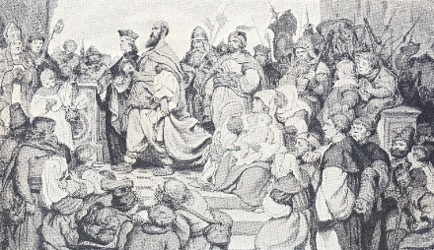
Basilej, netuším, co přesně

Slide 4
„Consuetudinem ecclesie immutando assumere usum communicandi populum sub utraque specie absque auctoritate sancte matris ecclesie licitum non est, sed illicitum (…) vos, qui talem usum habetis, communicabitis sub duplici specie cum auctoritate ecclesie…“

Slide 5
„Pražská konkordáta“
Při druhém pražském jednání předložena koncilem 26. listopadu tzv. cedule A, ve dnech 28. a 30. listopadu následují cedule B a C (odpověď koncilu na husitské připomínky)
Dne 11. prosince konečná revize tří cedulí za účasti představitelů všech husitských frakcí
Zatímco koncilní propozice mluví o přijímání „sub duplici specie cum auctoritate ecclesie“, v ceduli A stojí „sub duplici specie cum auctoritate domini nostri Jesu Christi et ecclesiae, verae sponsae ejus“

Slide 6
Brněnské litterae z roku 1435
Sjezd s legáty koncilu a Zikmundem započat po řadě odkladů 2. července 1435
Text tří cedulí z Prahy zůstal beze změny, neúspěšná snaha o změnu formulace, že církevní statky „od jiných zadržovány býti nemohou“ na „od jiných nespravedlivě zadržovány býti nemohou“
Sepsány, nikoliv však zpečetěny dva přidružené dokumenty: Littera unitatis et oboedientiae a Littera expurgationis regni et abolitionis censurarum

Slide 7
Jihlavské zpečetění a vyhlášení kompaktát v červenci 1436
Za koncil přítomni Juan Palomar, Filibert z Coutances, Tomáš Ebendorfer a Martin Berruyer
Spory ohledně potvrzení nekanonické volby Jana Rokycany arcibiskupem, slůvka iniuste či intitulace české strany: „My, Aleš z Rýzmburka (…), urození páni, rytíři, panoši, město Praha a jiná města s kněžími, obecný sněm slavného Království českého a Markrabství moravského…“
Dne 3. července pečetění kompaktátních listin (Zikmund, Albrecht II., Království české, legáti basilejského koncilu)
Dne 5. července listiny kompaktát vyhlášeny a vzájemně předány, o den později čteny český překlad v kostele sv. Jakuba Většího

Slide 8
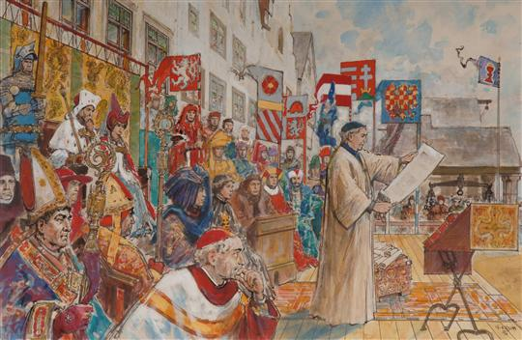
Tak nějak to mohlo 5. července vypadat…

Slide 9
Shrnutí
Navzdory nepochybnému okleštění čtyř pražských artikulů představovala vyjednání kompaktát pozoruhodný úspěch české reformace
Bylo by chybou redukovat basilejská kompaktáta pouze na otázku kalicha
Základní text kompaktát (cedule A, B a C) doznal od prosince 1433 do července 1436 jen minimálních změn

